Slide 1
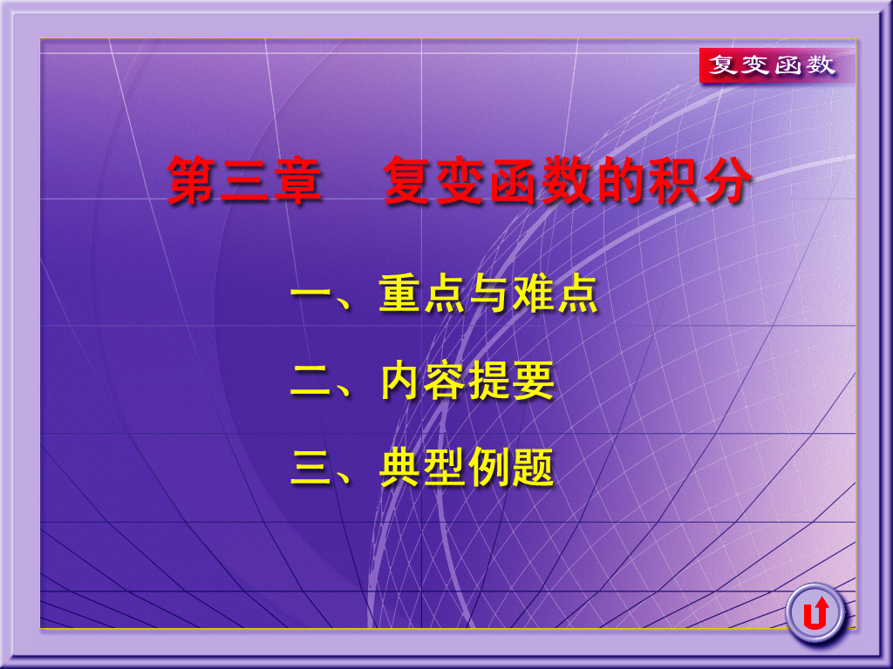

Slide 2

一、重点与难点
重点：
1. 复积分的基本定理；
2. 柯西积分公式与高阶导数公式
难点：
复合闭路定理与复积分的计算

Slide 3
二、内容提要
有向曲线
复积分
积分存在的
条件及计算
积分的性质
柯西积分定理
柯西积分
公 式
复合闭路 定 理
原函数
的定义
调和函数和
共轭调和函数
高阶导数公式

Slide 4





1.有向曲线
设C为平面上给定的一条光滑(或按段光滑)曲线, 如果选定C的两个可能方向中的一个作为正方向(或正向), 那末我们就把C理解为带有方向的曲线, 称为有向曲线.
如果A到B作为曲线C的正向,
那么B到A就是曲线C的负向,

Slide 5
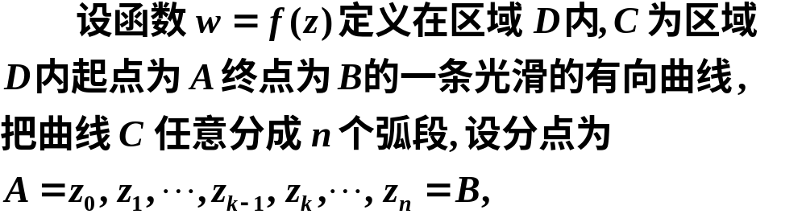


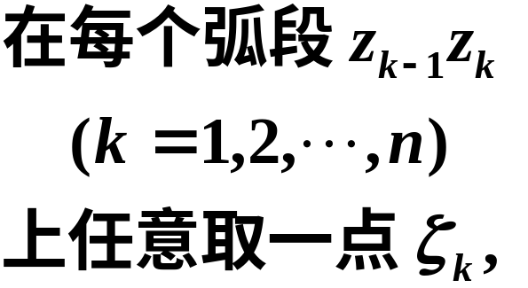












2.积分的定义

Slide 6
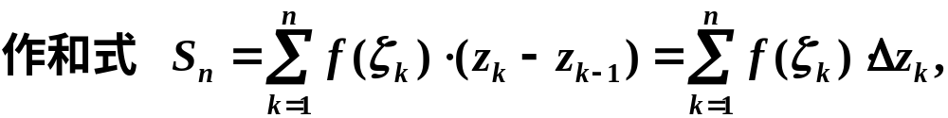
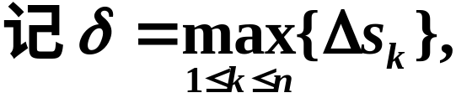
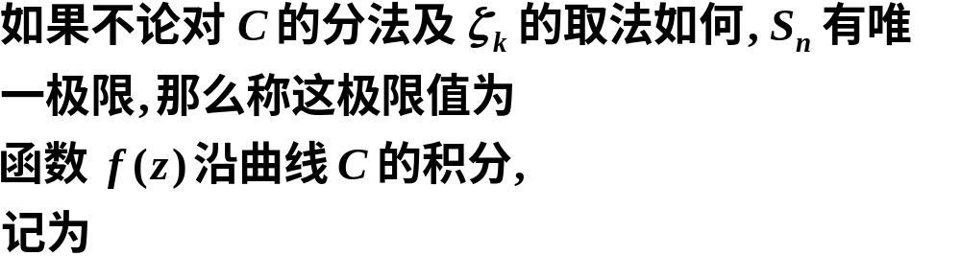
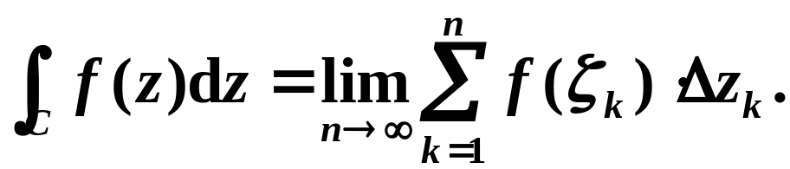
(

Slide 7
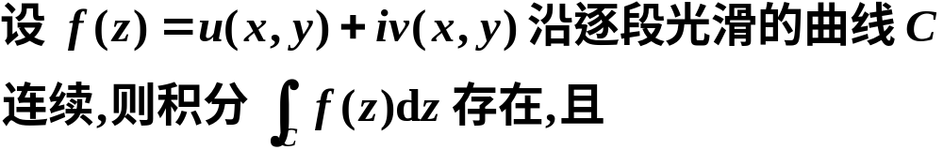
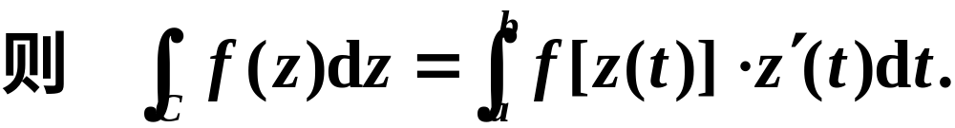
3.积分存在的条件及计算
（1）化成线积分
（2）用参数方程将积分化成定积分

Slide 8

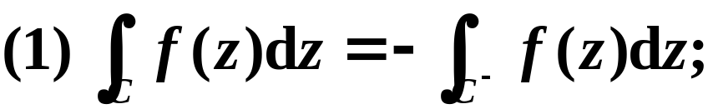
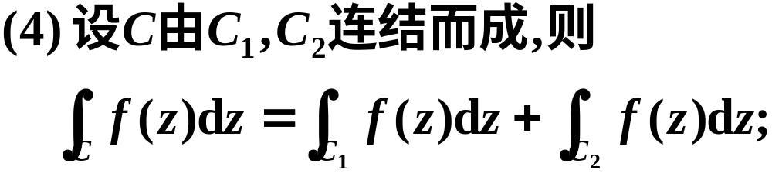
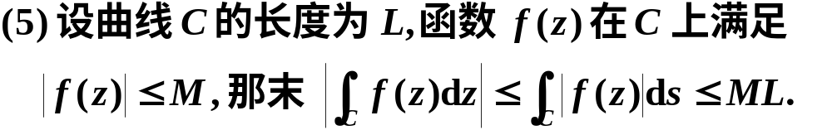
4. 积分的性质

Slide 9
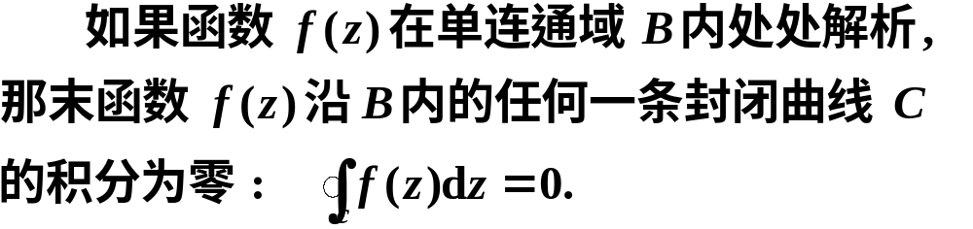
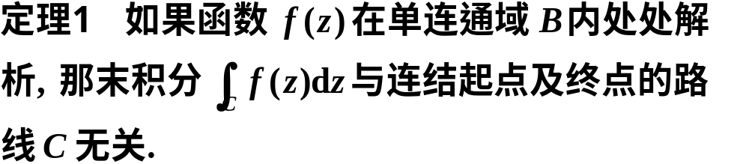
5. 柯西－古萨基本定理
(柯西积分定理)

Slide 10
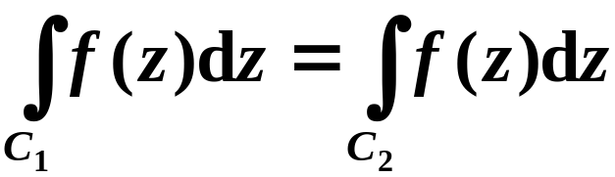
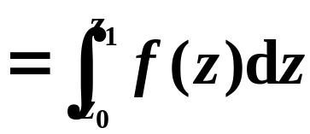




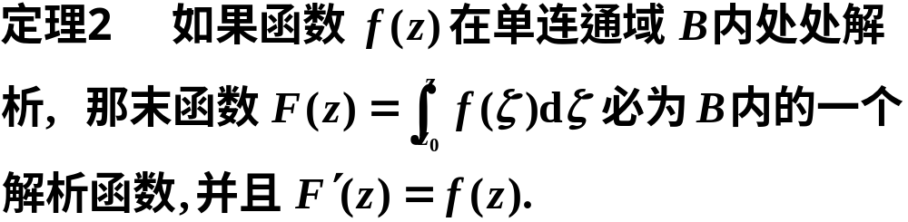
由定理得

Slide 11
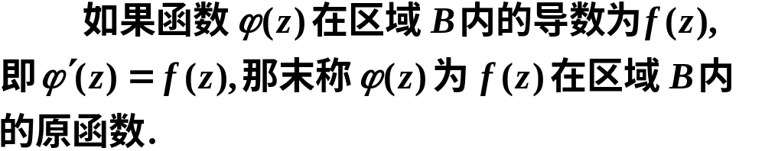
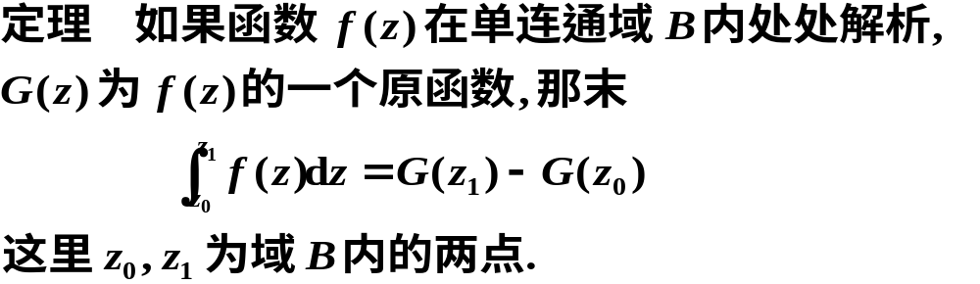
6.原函数的定义
(牛顿-莱布尼兹公式)

Slide 12
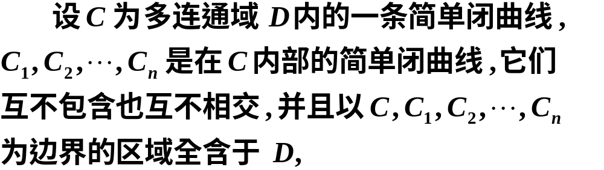



7. 闭路变形原理
一个解析函数沿闭曲线的积分，不因闭曲线在区域内作连续变形而改变它的值.
复合闭路定理
那末

Slide 13
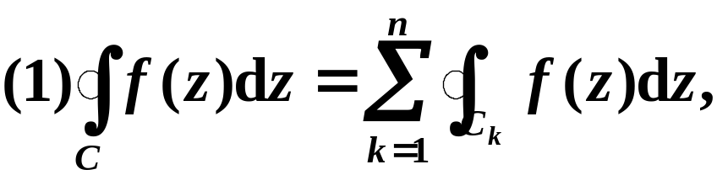
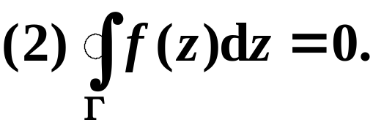

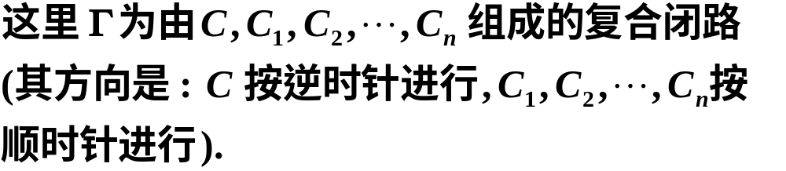

Slide 14
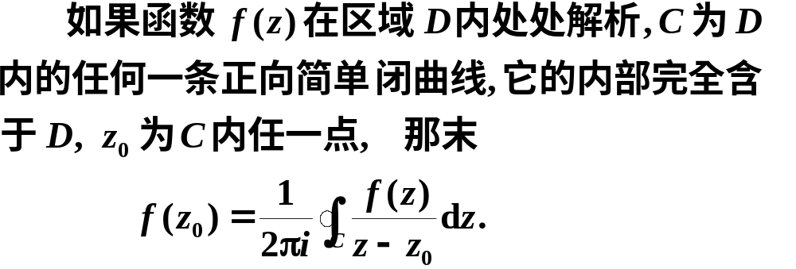
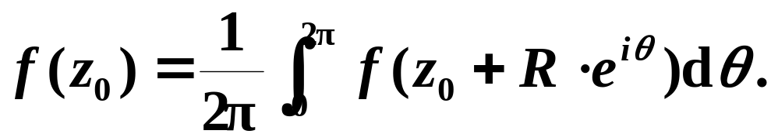
8.柯西积分公式
一个解析函数在圆心处的值等于它在圆周上的平均值.

Slide 15
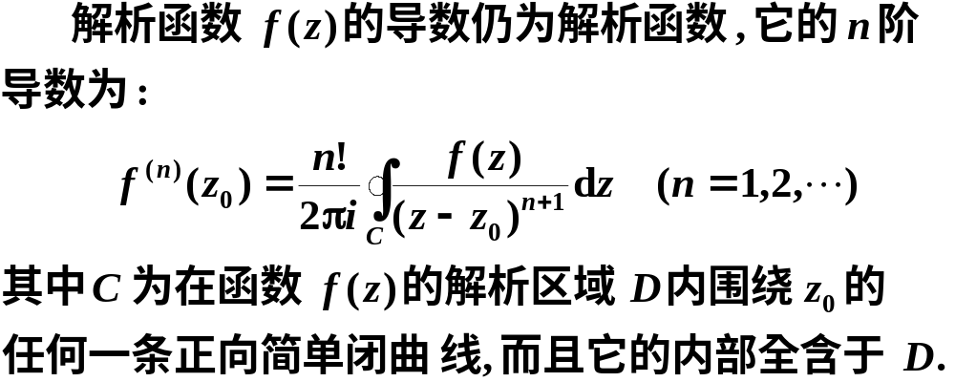
9. 高阶导数公式

Slide 16
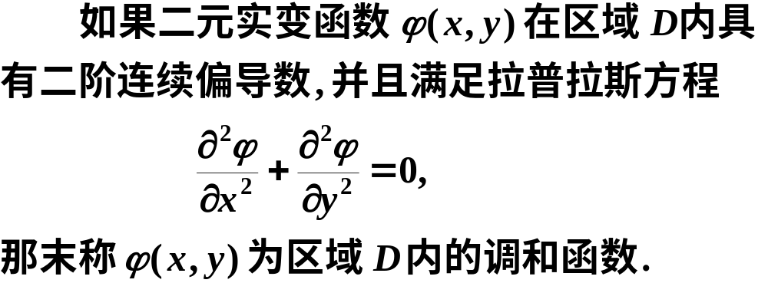
10.调和函数和共轭调和函数
任何在 D 内解析的函数,它的实部和虚部都是 D 内的调和函数.

Slide 17
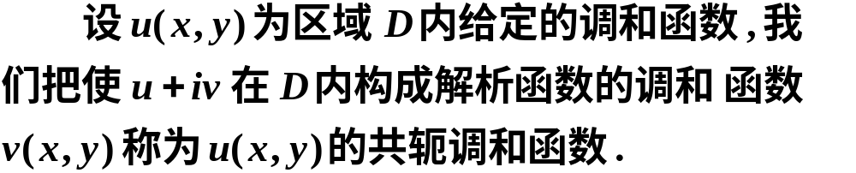
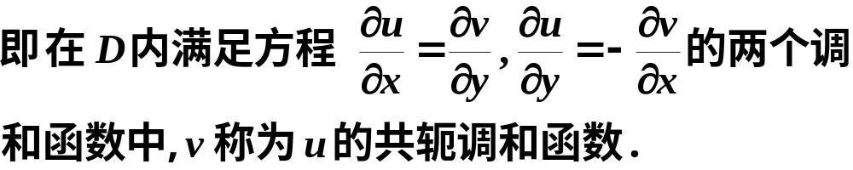
共轭调和函数
定理 区域D内的解析函数的虚部为实部的共轭调和函数.

Slide 18
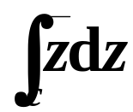









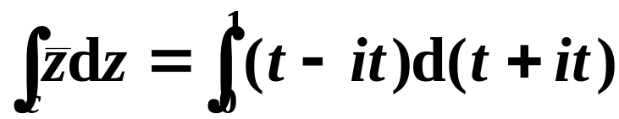
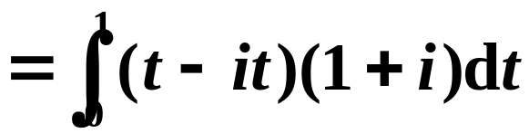


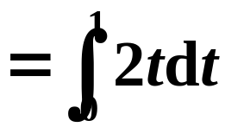





三、典型例题
例1 计算 的值，其中C为
1）沿从 到 的线段：
2）沿从 到 的线段：
与从 到 的线段
所接成的折线.
解

Slide 19
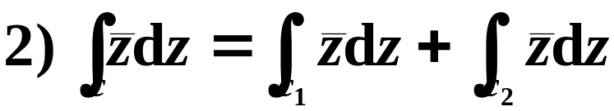
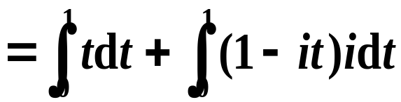
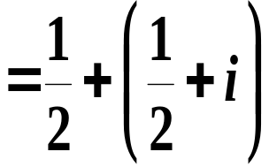

说明 同一函数沿不同路径所得积分值不同.

Slide 20

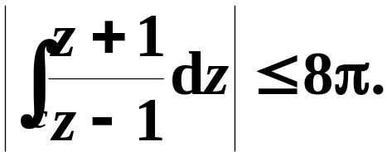

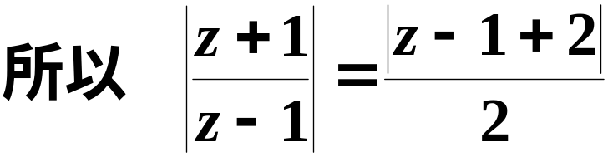
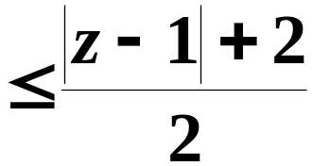

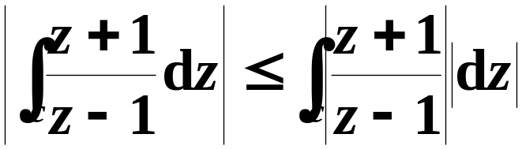

证
例2 设C为圆周 证明下列不等式.
因此

Slide 21
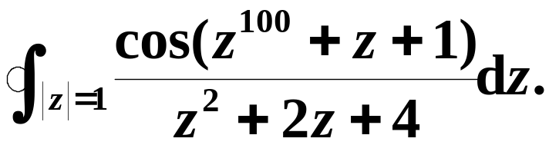

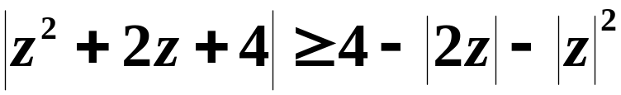


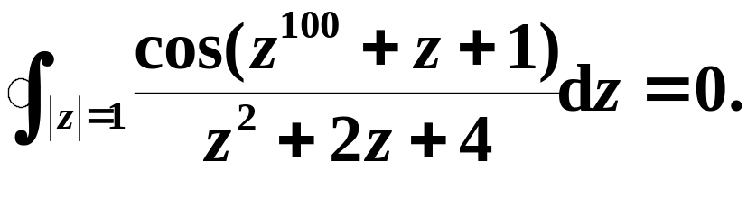
例3 计算
解
当 时,

Slide 22
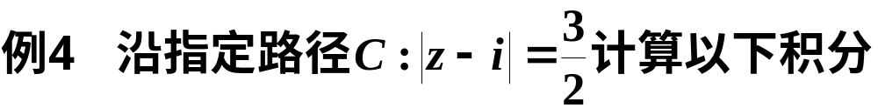
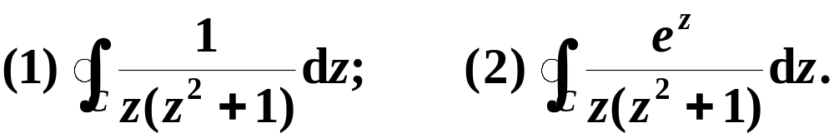
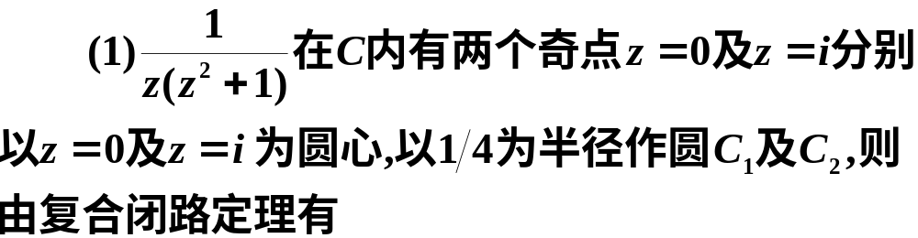
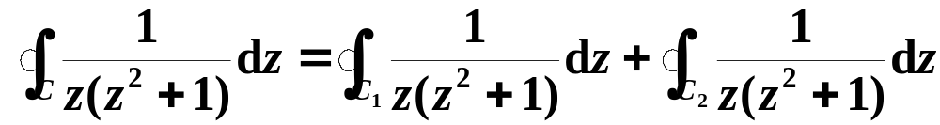
解

Slide 23
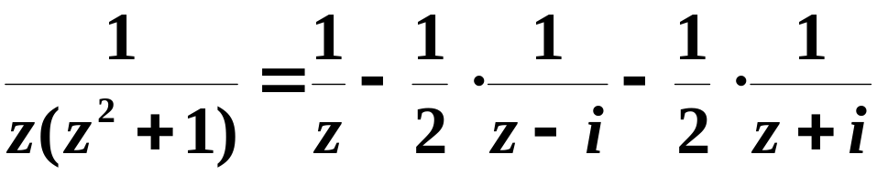


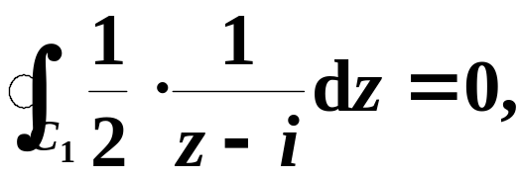

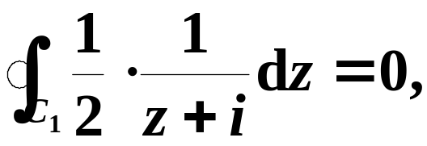







解法一 利用柯西-古萨基本定理及重要公式
由柯西-古萨基本定理有

Slide 24




Slide 25





解法二 利用柯西积分公式

Slide 26




因此由柯西积分公式得

Slide 27





Slide 28




解
分以下四种情况讨论：

Slide 29







Slide 30








Slide 31





Slide 32




Slide 33








例6 计算下列积分
为大于1的自然数.
解

Slide 34





不定积分法. 利用柯西—黎曼方程,

Slide 35







因而得到解析函数

Slide 36










例8 已知 求解
析函数 ,使符合条件
解

Slide 37





放映结束，按Esc退出.

